Slide 1
IL Fotovoltaico
Dal Sole alle nostre case

Slide 2
1
Quando un raggio di luce colpisce il pannello, dopo aver attraversato uno strato di vetro piano antiriflesso che ha lo scopo di minimizzare la dispersione della luce, interagisce con gli elettroni del silicio, che hanno livelli energetici differenti; in particolare con quelli legati più debolmente agli atomi, cioè quelli con legami di conduzione. Sono proprio questi elettroni periferici che si allontanano dall'atomo di silicio e producono un flusso di corrente elettrica.
3
Dall'inverter esce una corrente alternata fino a 1000 ampere con tensione di circa 230 volt. L'ultimo passaggio che subisce la corrente elettrica prima di essere immessa in rete ed uscire dagli impianti di RTR è nel trasformatore, che dalla bassa tensione dei 230 volt la porta ad una media tensione, 20 mila volt, adatta per la trasmissione a lunga distanza.
2
Ogni pannello genera il proprio flusso di corrente, che viene raccolto e convogliato, assieme agli altri, verso l'inverter. La corrente che esce dai pannelli è infatti continua, mentre la rete elettrica conduce corrente alternata. L'inverter trasforma la corrente da continua ad alternata, aprendo e chiudendo fisicamente un circuito con una frequenza determinata (è il motivo per cui in un impianto tipo, la corrente che arriva all'inverter è una corrente continua con un'intensità fino a 250 ampere con una differenza di potenziale fino a 1000 volt.

Slide 3
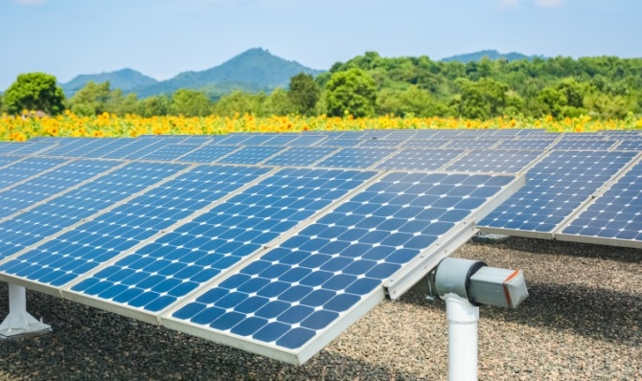
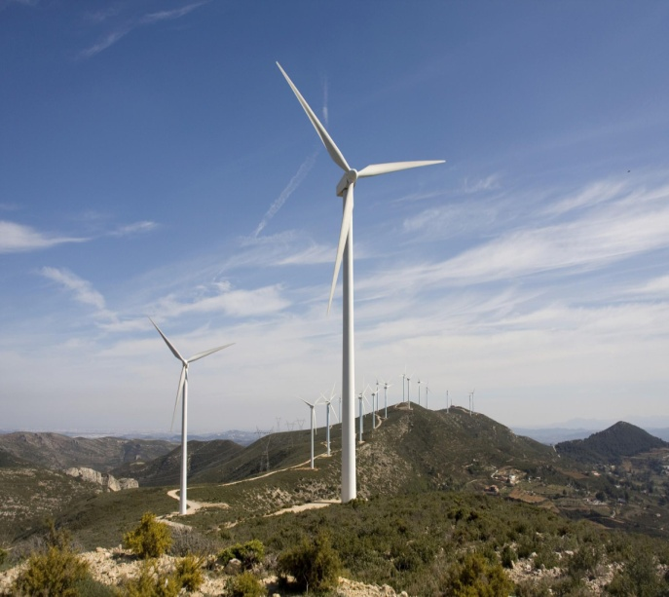
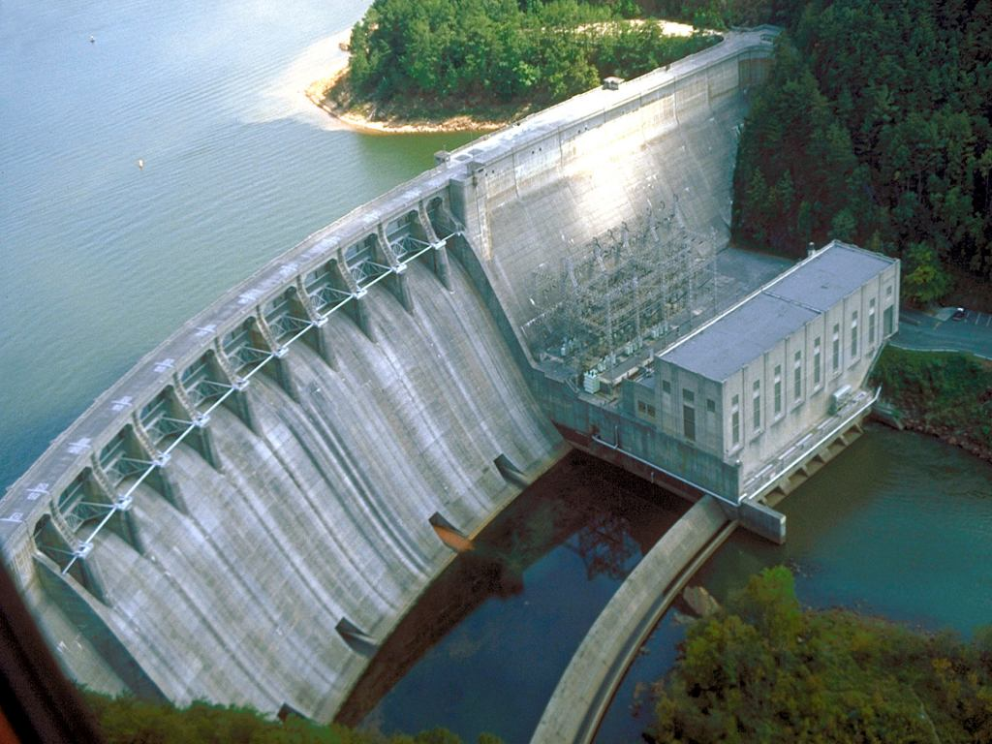
Il fotovoltaico e il Protocollo di Kyoto
Il Protocollo di Kyoto, accordo sottoscritto l’ undici Dicembre 1997 ed entrato in vigore il sedici Febbraio 2005, poneva per i 160 paesi firmatari, l’obiettivo di ridurre, nel periodo dal 2008 al 2012, la produzione di gas inquinanti almeno del 5% complessivo rispetto a quanto prodotto nel 1990. Gli obiettivi posti dal Protocollo di Kyoto per la riduzione delle emissioni di gas ad effetto serra promuovono l’utilizzo di fonti energetiche rinnovabili quali l’energia solare, eolica e idroelettrica.

Slide 4
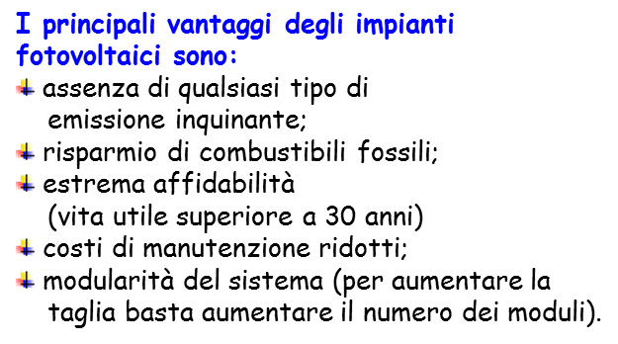
Perché puntare all‛utilizzo dell‛energia solare?
il sole è una fonte di energia inesauribile.
il sole è l‛unica fonte di energia “esterna” rispetto alle risorse disponibili sul nostro pianeta, fatta eccezione per
l‛energia delle maree che però è incomparabilmente di minore entità ed attualmente ancora di difficile
sfruttamento
l‛energia solare è distribuita in maniera molto più uniforme sul pianeta rispetto a tutte le altre attuali fonti
energetiche;
l‛energia solare che investe la Terra è circa 15.000 volte superiore al fabbisogno energetico mondiale. L‛energia
solare che investe in un anno una superficie di poco meno di 2 metri quadrati di suolo (Italia Centrale) equivale
ai consumi elettrici annuali di una famiglia media (circa 3.000 kWh)
Cos‛è un impianto fotovoltaico
E‛ un impianto per la produzione di energia elettrica.
La tecnologia fotovoltaica permette di trasformare direttamente l‛energia solare incidente sulla superficie terrestre in energia elettrica, sfruttando le proprietà del silicio, un elemento semiconduttore molto usato in tutti i dispositivi elettronici.

Slide 5
La radiazione solare.
Greenwich
Giugno
Latitudine φ
Declinazione δ
Settembre / Marzo
Longitudine
Dicembre
Equatore

Slide 6
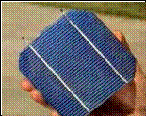
Tipologie di celle fotovoltaiche
La maggior parte delle celle fotovoltaiche attualmente in commercio è costituita da semiconduttori in silicio per i seguenti motivi:
Disponibilità pressoché illimitata (risorse del pianeta)
Largo utilizzo nell’industria elettronica (processi tecnologici di raffinazione, lavorazione e drogaggio ben affinati)
Possibilità di riciclare gli scarti dell’industria elettronica in quanto l’industria fotovoltaica tollera concentrazioni di impurità tipicamente di 10⁻⁵÷10⁻⁶ (contro i valori di 10⁻⁸ ÷ 10⁻⁹ relativi all’industria elettronica)
Celle al silicio monocristallino
• Gemmazione e crescita cristallina
Il silicio a cristallo singolo è ottenuto da un processo detto melting a partire da cristalli di silicio di elevata purezza che, una volta fusi, vengono fatti solidificare a contatto con un seme di cristallo. Il silicio solidifica nella forma di un lingotto cilindrico • Taglio – Il lingotto viene “affettato” con particolari seghe in wafers con spessore di 250 ÷350μm (spinto sfruttamento del lingotto contro un’estrema fragilità dei wafers)
Celle al silicio policristallino
• Forma - Il silicio policristallino è caratterizzato dalla presenza di più cristalli aggregati fra di loro con forme, dimensioni ed orientamenti differenti;
• Costi contenuti – (rispetto al silicio monocristallino)
Celle al silicio amorfo
• Forma – Il semiconduttore, sotto forma di gas, è depositato in strati dell’ordine di 10μm su qualsiasi superficie (tecnica dei film sottili);
• Tecnica della giunzione multipla – Con il drogaggio differente di vari strati di silicio collegati in serie si ottengono celle con diverse sensibilità allo spettro solare. Il risultato si traduce in un maggior rendimento e resa energetica;
• Costi contenuti – (rispetto al silicio policristallino) ma durata inferiore

Slide 7
Silicio: vantaggio o svantaggio?
Entrando nel merito delle caratteristiche del silicio amorfo, l'aspetto più interessante, per le applicazioni fotoelettriche, è la possibilità di poterlo depositare a basse temperature (fino a 75°C) su superfici di vetro o di materiale plastico.
Utilizzare il silicio comporta anche diversi svantaggi: dopo alcune ore di esposizione, l'efficienza si abbassa fino al 6-7% per poi stabilizzarsi su questo livello.
Un altro fattore che non può essere dimenticato è l'inquinamento creato in fase di produzione e smaltimento delle componenti fotovoltaiche, infatti, ad eccezione del silicio amorfo, tutti gli altri materiali, utili per la realizzazione delle celle, presentano caratteristiche di tossicità. L'interesse per questa tecnologia è di casa anche in Italia, grazie al progetto per la produzione di moduli, condotto nei laboratori del Dipartimento di Fisica di Parma, che ha portato alla realizzazione di celle solari a base di Diseleniuro di Rame
e Indio, con un'efficienza di conversione, tra le più alte, di oltre 15% in un processo di produzione semplificato ed innovativo.

Slide 8

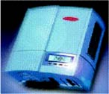
COMPONENTI FONDAMENTALI
Moduli fotovoltaici:
sono i pannelli che ospitano le celle fotovoltaiche di silicio, che può essere monocristallino, policristallino o amorfo.
Ogni modulo converte l‛energia solare incidente in energia elettrica in corrente continua. Un modulo fotovoltaico medio ha un'efficienza attorno al 14 – 16%, ma alcune tecnologie avanzate permettono di superare questi valori. Ad esempio, i moduli "Sunpower", che RTR adotta in alcuni impianti, permettono di toccare il 20% di efficienza. Questi moduli speciali montano i recettori della corrente generata dal pennello non sopra il pannello stesso, ma sotto, aumentando cosi la superficie di silicio esposta direttamente ai raggi del sole.
Inverter:
è un dispositivo elettronico che consente di adeguare l’energia elettrica prodotta dai moduli alle esigenze delle apparecchiature elettriche e della rete, operando la conversione da corrente continua a corrente alternata con una frequenza di 50 Hertz.
Normalmente gli inverter incorporano dei dispositivi di protezione e interfaccia che determinano lo spegni mento dell’impianto in caso di black-out o di disturbi di rete.

Slide 9
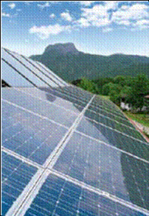
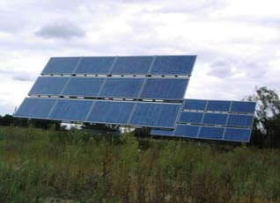
Dove può essere installato
I moduli fotovoltaici possono essere collocati sul tetto (sia piano che a falda) con il sistema di integrazione architettonica.
La decisione in merito alla fattibilità tecnica si basa sull’‛esistenza nel sito d‛installazione dei seguenti requisiti, che dovranno essere verificati in sede di sopralluogo:
disponibilità dello spazio necessario per
installare i moduli;
corretta esposizione ed inclinazione della
suddetta superficie.
I moduli fotovoltaici in silicio amorfo a film sottile creano le condizioni ottimali per produrre energia elettrica sia su coperture piane, inclinate che su coperture a geometria variabile (nuove ed esistenti.
assenza di ostacoli in grado di creare
ombreggiamento.
Nei moduli fotovoltaici in silicio amorfo a film sottile i diodi di bypass integrati sono connessi ad ogni singola cella, permettendo ai moduli di produrre elettricità anche quando sono accidentalmente sporchi o fortemente ombreggiati.

Slide 10
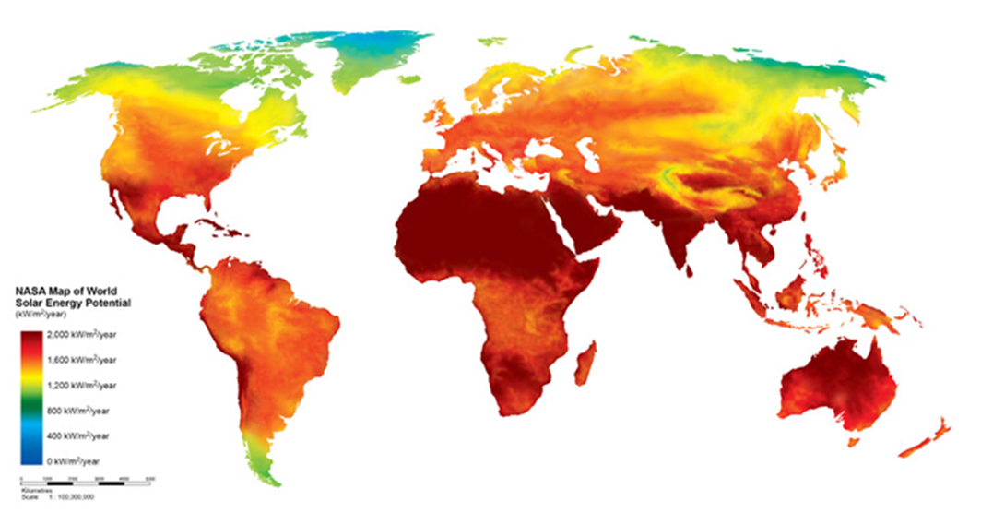
L'ENERGIA SOLARE IN ITALIA: I PRO E I CONTRO DELL'INSTALLAZIONE DEI PANNELLI SOLARI
Il fotovoltaico installato fa dell'Italia la nazione aprifila di un elenco mondiale, per la produzione di energia solare. L'Italia, grazie alla sua favorevole posizione, gode di un alto valore di irraggiamento solare, compreso tra 1200 e 1750 kWh/m^2 all'anno, e si posiziona come uno dei paesi all'avanguardia per la ricerca e per l'innovazione dei sistemi di produzione di energia.
Nel 2011 l'Italia è stata la nazione posizionata ai primi posti, tra una lista di 15 paesi, per la capacità di energia fotovoltaica installata.

Slide 11
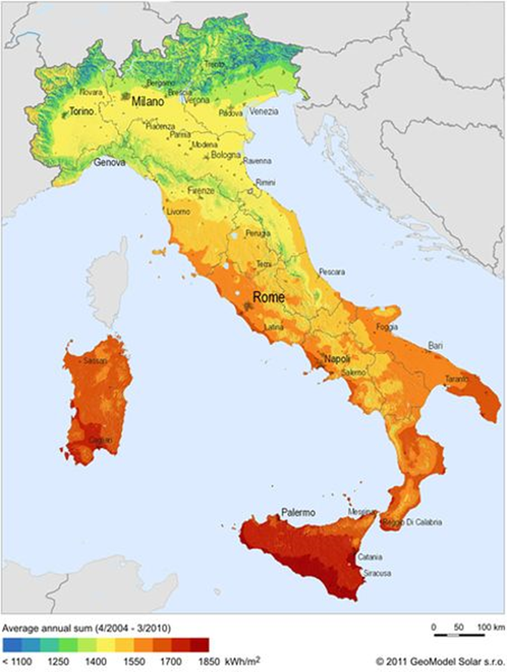
L'ITALIA IN GRID PARITY
Partendo dalle stime del Gestore dei Servizi Elettrici (GSE) si riscontra che le istallazioni di pannelli fotovoltaici a uso domestico o aziendale è aumentato. Nel 2011, rispetto al 2010, si è avuto un incremento del 268%, sia per gli impianti di piccole dimensioni (da 1 a 3 kW), sia per quelle con potenza maggiore (5 MW). Le regioni che hanno dimostrato una crescita del numero degli impianti sono stati il Molise e la Valle D'Aosta, ma in termini di potenza installata, il primato è toccato alla Puglia con i suoi 2.186 MW. Mediamente però, la capacità istallata si distribuisce su tutto il territorio con percentuali del 43% al Nord, il 38% al Sud e il 19% al Centro. Prendendo come riferimento 1 KWp istallato e considerando tutte le condizioni favorevoli, la media della potenza sul tutto il territorio, porta le regioni del Sud ad avere la meglio, come è facile notare da questi dati PVGIS.

Slide 12
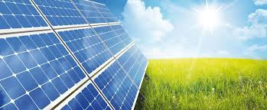
I PRO:
Bassa manutenzione;
Investimento con tempi di rientro;
Riduzione bollette elettriche;
Produzione di energia pulita, senza trasporto di materie prime e con prodotti riciclabili;
Iva ridotta dal 22% al 10%
il costo di produzione del kwh auto-generato col sole è molto inferiore al costo di acquisto del kwh in bolletta (meno della metà: 0,10 contro 0,25 €/kwh). Questo per un semplice motivo: l’auto-produzione e l’auto-consumo non richiedono l’uso della rete e sono quindi esenti dai costi tradizionalmente addebitati in bolletta: oneri, costi di distribuzione, dispacciamento, trasmissione, imposte, accise, ecc…
I CONTRO:
- prezzo;
- «in istantanea»;
- Produzione intermittente e non prevedibile
Notes:
Gli impianti fotovoltaici produrranno al meglio con un orientamento a sud ed un’inclinazione di circa 30° ( in Italia )

Slide 13
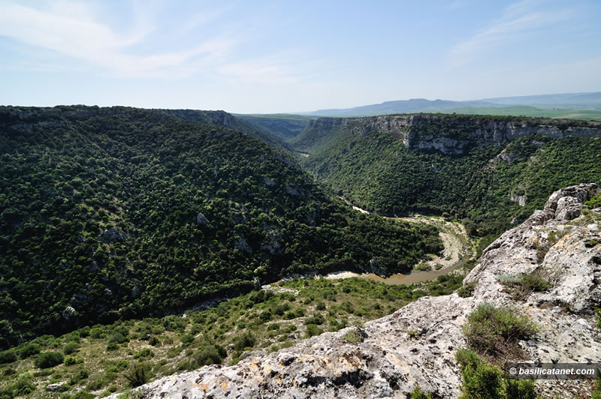
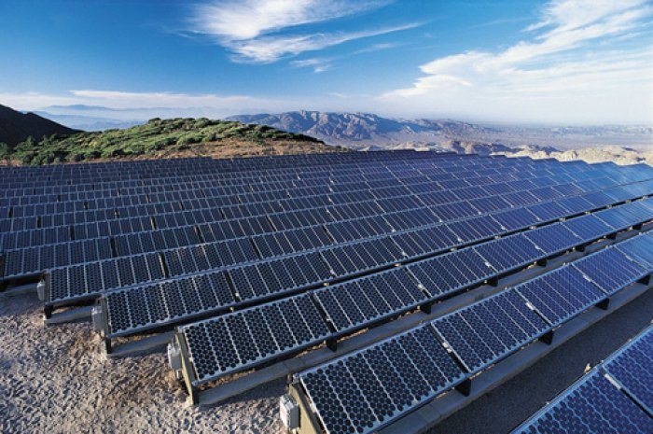
Impatto ambiaentale
L’istallazione di impianti fotovoltaici ha, tra i suoi “contro”, l’alterazione della conformazione territoriale. A conferma di questa affermazione possiamo osservare le trasformazioni subite dal territorio basilicatese. Nella stessa regione, nella provincia di Matera, Città dei Sassi, Patrimonio Mondiale UNESCO, per evitare tale alterazione e, conseguentemente un possibile disagio turistico, è stata approvata dal Consiglio Comunale, una delibera mediante la quale si vieta l’istallazione di sistemi fotovoltaici a largo raggio.

Slide 14
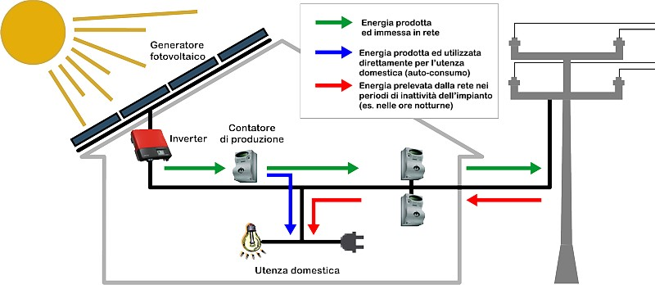
Autoconsumare o vendere l’energia prodotta dal proprio impianto fotovoltaico?
Il costo dell’elettricità varia da 0,20 €/kWh a 0,40 €/kWh
L’energia prodotta dal fotovoltaico viene pagata tra gli 0,6 €/kWh e gli 0,10 €/kWh
Energia comprata | Energia venduta
0,20-40 €/kWh | 0,06-0,10 €/kWh

Slide 15
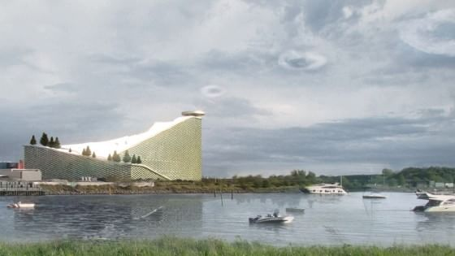
Il sito del quotidiano Repubblica torna sul termovalorizzatore in costruzione a Copenaghen: al suo completamento, previsto per il 2017, «il termovalorizzatore di Amager Bakke sarà unico al mondo, per le tecnologie adottate e il grande impatto sociale». L’impianto infatti, segnala Pino Bruno, «brucerà rifiuti organici per teleriscaldare 160.000 abitazioni e fornire energia elettrica a 62.000 utenze. Allo stesso tempo diventerà uno dei più grandi centri sportivi della capitale danese, con tre piste per sciare d’inverno e pattinare d’estate, sentieri per corsa e trekking, prati per passeggiare e fare picnic. Con i suoi 85 metri di altezza, la centrale diventerà la collina di
Copenaghen, dalla quale si potrà dominare la città».
Nessun timore per l’impatto ambientale o le emissioni: mentre in Italia le tematiche vengono spesso «alimentate ad arte da chi fa business con le discariche», in Danimarca «le discariche sono un lontano ricordo. L’ultima è stata chiusa negli anni Settanta», i governi «hanno già costruito una trentina di termovalorizzatori e altri dieci sono in stato avanzato di realizzazione».
«Evidentemente i danesi si fidano – conclude Bruno – perché tutti gli impianti sono inseriti in aree urbane».

Slide 16
Uno dei maggiori problemi per il fotovoltaico è la difficoltà dell’immagazzinamento, in quanto le batterie finora utilizzate sono costante e ingombranti. Per questo, ha riscosso particolare attenzione la Powerwall della società statunitense «Tesla». Una batteria agli ioni di litio capaci di funzionare da gruppo di continuità e può collegarsi alla rete elettrica sfruttando le triffe orarie più convenienti per ricaricarsi.
Evelina Colonnese, Gaia Filippelli e Giuseppina Maccarrone
V C
Anno scolastico: 2015/2016
Prof.ssa: Angela Gallo

